Slide 1


AWARENESS TRAINING
ISO 9001: 2015
Sistem Manajemen Mutu
Oleh :
Puji Astuti
(Management Representative Dompet Dhuafa)
Disiapkan untuk:

Slide 2

Kenapa RSAW perlu menerapkan ISO 9001:2015?

Slide 3
Menjamin kualitas pelayanan terhadap pasien
Meningkatkan kepercayaan masyarakat
Sebagai RS berbais wakaf, pengelolaan harus professional dan transparan
Pelayanan medis harus konsisten, aman dan terstandar
Mengelola seluruh proses bisnis RS secara sistematis
Mendorong perbaikan berkelanjutan
?
Pelayanan harus di evaluasi dan ditingkatkan dari waktu ke waktu
Mulai dari pendaftaran, pemeriksaan, tindakan medis hingga layanan farmasi
Pelayanan RS melibatkan banyak proses dan profesi yang harus bekerjasama secara terkoordinasi
ISO 9001 membantu memastikan setiap proses layanan berjalan terstandar, konsisten dan terus diperbaiki sehingga pelanggan mendapatkan pelayanan terbaik.

Slide 4
Dampak Penerapan ISO 9001 terhadap kualitas layanan
1
2
3
4
Proses pelayanan lebih jelas
Pelayanan lebih konsisten
Pengambilan Keputusan berbasis data
Perbaikan layanan berkelanjutan
Setiap tahapan proses bisnis mempunyai SOP yang terstandar
Masukan, audit & evaluasi untuk meningkatkan kualitas layanan
Standar pelayanan sama walaupun beda petugas
Kinerja dipantau melalui indikator mutu

Slide 5


1
PENGENALAN ISO

Slide 6

ISO
ISO = Sistem
Apa itu
  ISO adalah sistem BUKAN Dokumen
  ISO adalah cara kerja yang terstandar dan konsisten
ISO
TULIS APA YANG KAMU KERJAKAN
KERJAKAN APA
YANG DITULIS
BUKTIKAN BAHWA ITU DIKERJAKAN
  Ada data, catatan, dokumentasi/ record, monitoring dan evaluasi.
  Jika tidak ada bukti dianggap tidak dilakukan
  Organisasi memilki standar kerja dan SOP yang jelas
  Proses pelayanan dikerjakan sesuai standar tersebut

Slide 7
OPERASI KATARAK & SISTEM MUTU
Operasi katarak yang baik membutuhkan:
Prosedur yang jelas
Tim yang terlatih
Kesiapan alat
Langkah kerja yang terstandar
Evaluasi hasil tindakan
ISO bukan mengatur tindakan medisnya tetapi memastikan sistem yang mendukung pelayanan/tindakan medis berjalan dengan optimal.
? Dalam operasi katarak, langkah mana yang paling membutuhkan standar
yang jelas?
Kalau salah satu tidak standar, hasil operasi bisa berbeda — di sinilah pentingnya sistem.”

Slide 8
SISTEM MANAJEMEN
Kerangka kerja, proses, dan praktik yang digunakan oleh Organisasi untuk mengelola aspek operasional dengan tujuanmencapai sasaran Organisasi secara efektif dan efisien dengan mengacu pada persyaratan
yang relevan.
Struktur Organisasi
Hierarki dalam Organisasi untuk menjalankan operasional berdasarkan tujuan yang ditetapkan
Technology/Tools
Alat bantu yang digunakan untuk mendukung
proses dan/atau aktivtias dalam mencapai sasaran
Flow Process
Evidence/Record
Gambaran yang menunjukkan seluruh aktivitas
Bukti pekerjaan yang dilakukan mengacu pada
dalam suatu proses tertentu
ketentuan yang berlaku
People
Risk & Opportunity
Orang yang memiliki peran, tugas, dan tanggung
Daftar risiko dan peluang untuk masing-masing
jawab dalam melakukan suatu aktivitas
aktivitas yang ada dalam Organisiasi
Policy
Ketentuan internal Organisasi yang menjadi acuan dalam melakukan proses dan/atau aktivitas

Slide 9

2
FRAMEWORK ISO

Slide 10








FRAMEWORK ISO
PLAN
Konteks Organisasi, Kebutuhan dan Harapan Pihak yang Berkepentingan, Penetapan Ruang Lingkup, Leadership,
Komitmen, Kebijakan, Roles, Responsibilities, Risk
Assessment, Penetapan Sasaran, Manajemen Perubahan
P
ACT
Continual Improvement, Non-conformance,
Correction, Corrective Action
A
Process
Continuous
D
DO
Operational, Requirements, Design, Development, External Provider, Risk Treatment
C
CHECK
Performance Evaluation, Internal Audit,
Management Review

Slide 11
STRUKTUR STANDARD ISO
High-level Structure (HLS),
Standarisasi struktur dalam pengelompokkan persyaratan atau klausa, salah satu tujuannya adalah untuk memudahkan dalam proses integrasi antar system management. HLS penting untuk Organisasi yang menerapkan lebih dari 1 (satu) system management.
ISO 9001:2015
Published September 25, 2015
11
Number of clauses
High-level Structure
0. Introduction
4. Context of the organization
5. Leadership
6. Planning
7. Support
8. Operation
9. Performance evaluation
10. Improvement
1. Scope
Menetapkan ruang lingkup, kebijakan, sasaran, proses, dan prosedur sistem manajemen yang relevan. Proses identifikasi potensi risiko dan peluang yang berdampak pada proses bisnis berdasarkan ruang lingkup implementasi ISO agar dapat dikelola dengan baik untuk menunjang tercapainya tujuan organisasi secara keseluruhan.
Implementasi dan pengoperasion seluruh kebijakan, kontrol, proses, dan prosedur.
Menilai dan, mengukur kinerja proses terhadap kebijakan, tujuan, dan pengalaman praktis system manajemen dan melaporkan hasilnya kepada manajemen untuk ditinjau.
Melakukan tindakan korektif dan preventif, berdasarkan implementasi sistem manajemen untuk mencapai peningkatam berkelanjutan.
2. Normative Reference
3. Term & Definitions
PLAN
DO
CHECK
ACT

Slide 12

3
MANDATORY CLAUSES

Slide 13
MANDATORY CLAUSES
4 CONTEXT OF THE ORGANIZATION
Siapa (stakeholder), apa kebutuhan & harapan mereka dan apa proses bisnis utama RSAW?
4.1 Understanding the organization and its context
4.3 Determining the scope of the management system
Organisasi harus menentukan isu-isu eksternal dan internal yang relevan dengan tujuan dan arah strategisnya dan yang mempengaruhi kemampuannya untuk mencapai hasil yang diharapkan dari sistem manajemen.
Organisasi harus menentukan batas-batas dan penerapan sistem manajemen untuk menetapkan ruang lingkup. Ruang lingkup sistem manajemen organisasi harus tersedia, dipelihara, dan menyatakan jenis produk dan jasa yang tercakup.
4.2 Understanding the needs and expectations of
4.4 Management System and its processes
interested parties
Organisasi harus menetapkan, menerapkan,
Organisasi harus menentukan:
a) pihak-pihak yang berkepentingan yang relevan
memelihara, dan terus meningkatkan sistem manajemen, termasuk proses yang diperlukan dan interaksinya, sesuai dengan persyaratan.
dengan sistem manajemen,
b) persyaratan pihak berkepentingan yang relevan
dengan sistem manajemen
Klausul ini meminta organisasi memahami dirinya sendiri sebelum membangun sistem mutu
Kaitan di RSAW → Kualitas layanan mata (cepat, akurat, aman), Kepatuhan ke regulasi Kemenkes & akreditasi RS, harapan pasien: tidak antri lama, diagnosis tepat
Contoh proses: Analisis kepuasan pasien, mapping stakeholder (pasien, mitra, donatur jika ada)

Slide 14
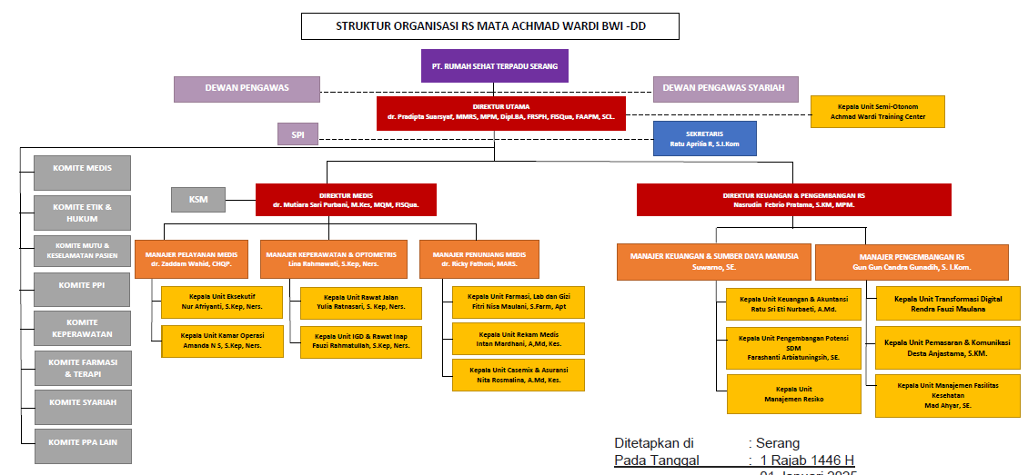
MANDATORY CLAUSES
ORGANIZATION CHART

Slide 15
MANDATORY CLAUSES
5. LEADERSHIP
Apakah pimpinan benar-benar mendukung sistem mutu? Komitmen Pimpinan?
5.1
5.2
5.3
Leadership and commitment
Policy
Roles, responsibilities and authorities
Top Management harus menunjukkan kepemimpinan dan komitmen sehubungan dengan sistem manajemen.
Top Management harus menunjukkan kepemimpinan dan komitmen sehubungan dengan customer focus.
Top Management harus menetapkan dan mengkomunikasikan Kebijakan dalam sistem manajemen.
Top Management harus memastikan bahwa tanggung jawab dan wewenang untuk peran yang relevan diberikan dan dikomunikasikan dalam Organisasi.
Pimpinan rumah sakit harus menunjukkan komitmen dalam memastikan mutu layanan dan keselamatan pasien menjadi prioritas utama.
Kaitan di RSAW → pimpinan menentukan arah dan kebijakan
Contoh proses: kebijakan mutu RS

Slide 16
Apakah Risiko pelayanan kita & bagaimana mengatasinya?
MANDATORY CLAUSES
6. PLANNING
6.1
6.2
6.3
Actions to address risks
and opportunities
Objectives and planning to achieve them
Planning of changes
Organisasi harus menetapkan sasaran pada fungsi, tingkat, dan proses relevan yang diperlukan untuk sistem manajemen.
Organisasi harus merencanakan langkah yang akan dilakukan untuk mencapai sasaran yang sudah ditetapkan.
Ketika organisasi menentukan perlunya perubahan pada sistem manajemen mutu, perubahan tersebut harus dilakukan secara terencana.
Organisasi harus mempertimbangkan isu yang disebutkan dalam 4.1 dan persyaratan yang disebutkan dalam 4.2 untuk menentukan risiko dan peluang.
Organisasi harus menetapkan risiko, mitigasinya serta menetapkan sasaran mutu
Kaitan di RSAW → Rumah sakit harus mengelola risiko seperti salah diagnosis, infeksi, dan keterlambatan tindakan, sekaligus mencapai target mutu seperti waktu tunggu pasien yang cepat dan tingkat keberhasilan operasi yang tinggi.
Contoh proses: membuat risk register pelayanan medis, penetapan KPI masing-masing unit

Slide 17
CONTOH RISK REGISTER
NO | Risiko | Kemungkinan (1-3) | Dampak (1-3) | Level Risiko | Kategori | Mitigasi | Rencana Tindak Lanjut
Tentukan Risiko → Dampak → Mitigasi
Contoh di RS:
Salah diagnosis → pasien dirugikan → Penerapan SOP + double check

Slide 18
Apakah kita memiliki sumber daya & kompetensi yang cukup untuk menjalankan sistem?
MANDATORY CLAUSES
7. SUPPORT
7.1 Resources
7.2 Competence
7.3 Awareness
Organisasi harus menentukan dan menyediakan sumber daya yang diperlukan untuk pembentukan, penerapan, pemeliharaan, dan peningkatan berkelanjutan sistem manajemen.
Organisasi harus menentukan kompetensi (pendidikan, pelatihan, pengalaman) dari setiap fungsi dan memastikan orang yang ditugaskan memenuhi aspek kompetensi.
Seluruh pihak yang terlibat harus memiliki kesadaran terkait dengan kebijakan sistem manajemen, kontribusi terhadap efektivitas dan implikasi jika terjadi ketidaksesuaian.
7.4 Communication
7.5 Documented information
Organisasi harus menentukan komunikasi internal dan eksternal yang relevan dengan sistem manajemen (apa, kapan, dengan siapa, cara berkomunikasi, siapa yang berkomunikasi)
Organisasi harus memastikan informasi terdokumentasi yang ditetapkan, diidentifikasi, format, tinjauan saat membuat, memperbarui serta menangani pendistribusi, penyimpanan dan lainnya.
Menyediakan SDM Kompeten, fasilitas memadai, SOP tersedia dan semua informasi terdokumentasi
Kaitan di RSAW → tenaga medis tersertifikasi sesuai keahlian, alat terkalibrasi dll.
Contoh proses: Pelatihan tenaga medis, maintenance peralatan medis & SOP pelayanan pasien

Slide 19
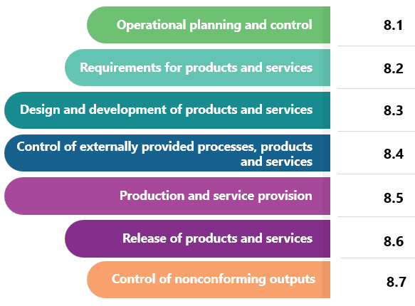
MANDATORY CLAUSES
8. OPERATION
Bagaimana pelayanan terhadap pelanggan dijalankan?
Ini adalah proses inti organisasi, memastikan pelayanan kepada pelanggan berjalan sesuai standar
Kaitan di RSAW → pendaftaran pasien, pemeriksaan dan tindakan medis, farmasi, administrasi
Contoh proses: alur pasien dari registrasi sd administrasi, SOP penerimaan pasien, SOP tindakan dll.

Slide 20
Bagaimana kita tahu sistem ini berjalan baik?
MANDATORY CLAUSES
9. PERFORMANCE EVALUATION
9.1 Monitoring, measurement,
analysis and evaluation
9.2 Internal Audit
9.3 Management Review
Organisasi harus menentukan apa yang perlu dipantau dan diukur, metode pemantauan, kapan pemantauan dan pengukuran harus dilakukan, dan kapan hasil pemantauan harus dievaluasi.
(ISO9001), Organisasi harus memantau persepsi pelanggan mengenai sejauh mana kebutuhan dan harapan mereka telah terpenuhi – customer satisfaction.
Organisasi harus melakukan audit internal pada interval yang direncanakan untuk memberikan informasi tentang implementasi sistem manajemen.
Top Management harus meninjau implementasi sistem manajemen pada interval yang direncanakan untuk memastikan kesesuaian, kecukupan, dan efektivitas yang berkelanjutan.
Organisasi harus melalukan monitoring dan evaluasi kinerja, evaluasi kepuasan pelanggan dll.
Kaitan di RSAW → Audit mutu layanan, survey kepuasan pasien
Contoh proses: membuat dashboard KPI, audit tracker, audit internal ISO dan MR minimal 1 tahun sekali

Slide 21

MANDATORY CLAUSES
10. IMPROVEMENT
Apa yang kita lakukan jika menemukan masalah?
10.1 Continual Improvement
10.2 Nonconformity and
corrective action
Organisasi harus terus meningkatkan kesesuaian, kecukupan dan efektivitas sistem manajemen
Organisasi harus melakukan tindak lanjut terhadap ketidaksesuaian, tindaakan perbaikan harus sesuai dengan dampak ketidaksesuaian yang ditemukan
Organisasi harus memperbaiki masalah dan mencegah masalah datang atau terulang
Kaitan di RSAW → perbaikan layanan antrian, tindak lanjut complain pasien dll
Contoh proses: Membuat Corrective Action, Action Plan dan mencari akar masalah/ketidaksesuaian.

Slide 22
Kesimpulan
ISO 9001 = Bukan dokumen, tapi cara kerja
Alur logika:
  Pahami kebutuhan (Clause 4)
  Pimpinan arahkan (Clause 5)
  Rencanakan (Clause 6)
  Siapkan sumber daya (Clause 7)
  Jalankan layanan (Clause 8)
  Evaluasi (Clause 9)
  Perbaiki (Clause 10)
➡️ Ini sama dengan alur pelayanan RS sehari-hari
ISO bukan tambahan kerja → cara kerja yang lebih rapi
Semua unit terlibat, bukan hanya ISO Officer
FOKUS UTAMA → Keselamatan pasien, kepuasan pasien & konsistensi layanan

Slide 23




